Slide 1
桃園市110學年度國民中學雙語創新試辦學校暨雙語課程亮點學校
聯合觀議課暨訪視
學校辦理注意事項

Slide 2
增加「校園環境巡禮及師生訪談」
  經訪視委員行前會討論後，委員將會於學校表定「開場致詞」前半個小時抵達學校，實地了解學校雙語環境及檢視相關資料，請校方派代表陪領委員巡視學校。

Slide 3

增加「校園環境巡禮及師生訪談」
公開課後的當節下課，訪談學生(含外師課及雙語課)及計畫內雙語減授鐘點之老師;訪談學生由委員當天就計畫內有上雙語課程的班級隨機抽選。

Slide 4
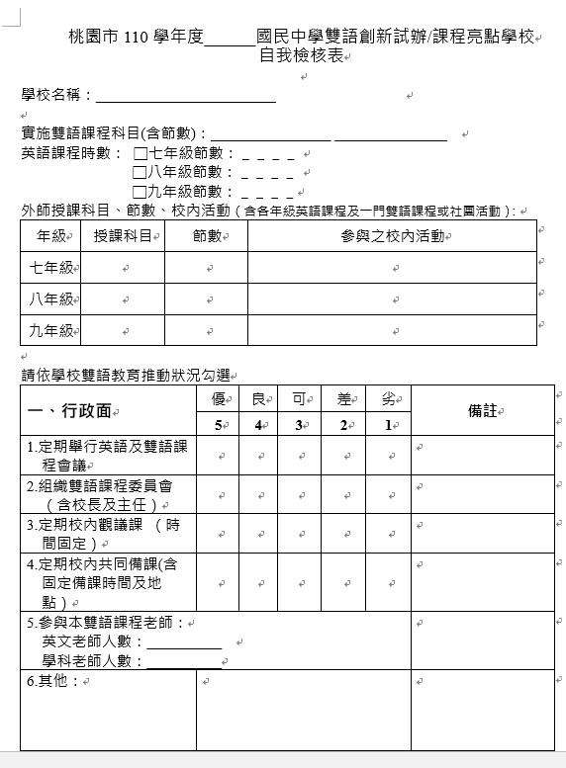

各校簡報時，
以附件「學校
自我檢核表」
項目，逐一報告
即可；PPT內可
檢附相關照片或
資料說明。

Slide 5
各場次觀議課每校務必派至少兩位教師前往參加觀議課。倘學校無觀議課科目相關科別雙語本師，建議推派學校同一科別教師參與共學(例:某校辦理家政科觀議課，除雙語授課教師外，亦歡迎校內家政科非雙語授課教師參加)。

Slide 6
本市雙語教師視增能需求可踴躍參與觀議課，惟每位雙語授課教師(含獨立授課雙語本師、及與外師協同之本師)必須至少參加該分區兩場次觀議課。外師若當天無課務，鼓勵參加。

Slide 7
創新學校及亮點學校本學年無進行雙語教學之教師，亦鼓勵參加觀摩學習。
本次學校派員的參與度，為通過111雙語課程亮點學校及外師員額核配之一大依據。

Slide 8
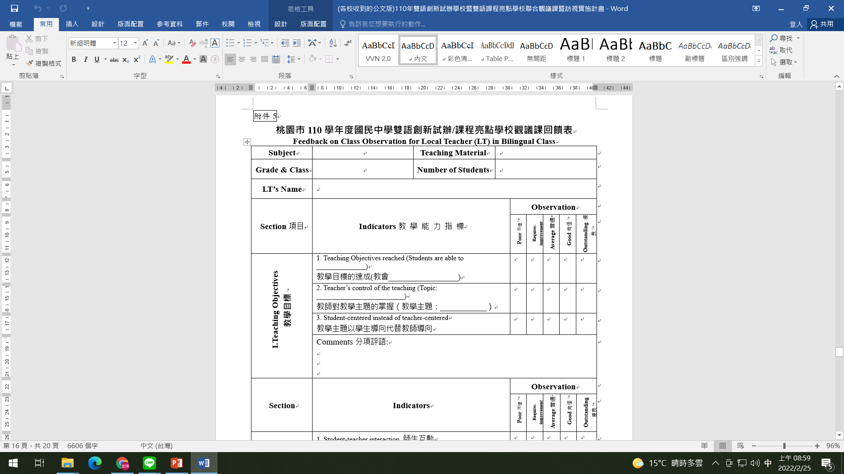
訪視當日：
準備附件1-5紙本供委員審閱。
準備當天公開課教案及觀議課回饋表，供與會老師參考。
[觀議課回饋表，訪視結束後請掃描一份給中心人員。]
3.準備簽到表(可列印研習系統那份)，簽到表當天英資中心會收回，要核銷相關費用使用。

Slide 9
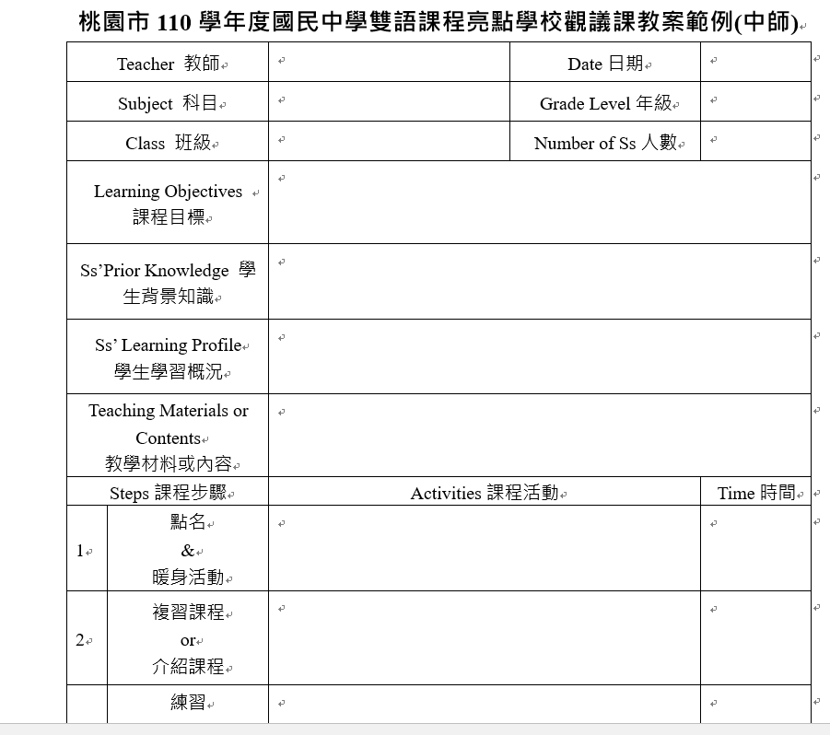
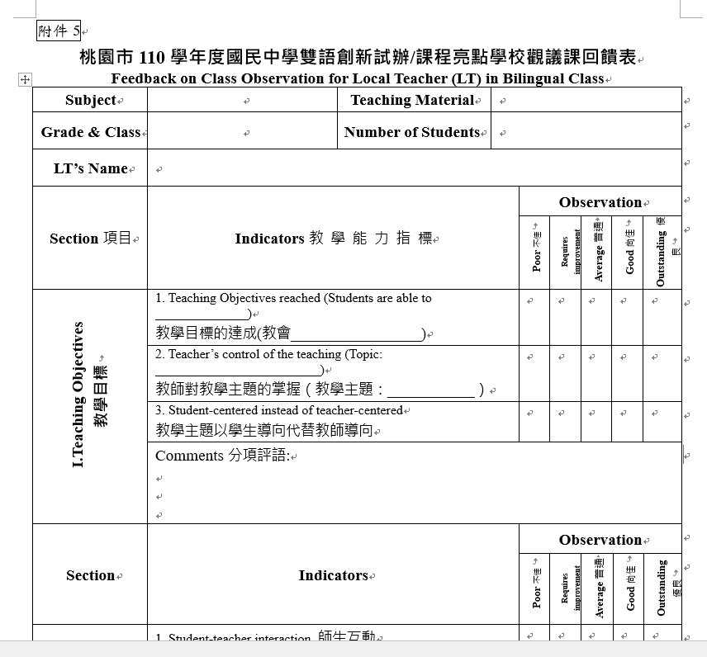

Slide 10

教育局長官桌牌:
(長官將視行程決定出席與否，可先做起來預備)
1.教育局 蔡聖賢 專門委員
2.教育局中教科 蔡詩欣督學
3.教育局中教科 李岢庭科員
4.英資中心主任 候用校長 鍾雯豐
*各校訪視委員名單請來電，英資中心03-3552776#231 詢問

Slide 11
✿上午場可訂便當/餐盒+茶水；下午場只提供茶水
✿便當/餐盒:100元/人；
茶水:20元/人
代訂茶水及午餐/餐盒收據(抬頭：桃園市立文昌國民中學)或發票
(統一編號：43502003)

Slide 12


辛苦了
謝謝您

